Slide 1

Atividade de PW
Aluno: Gabriel Primo Misiara Costa
Módulo: 2ºDS
Turma: A

Slide 2
Funcionário

Slide 3


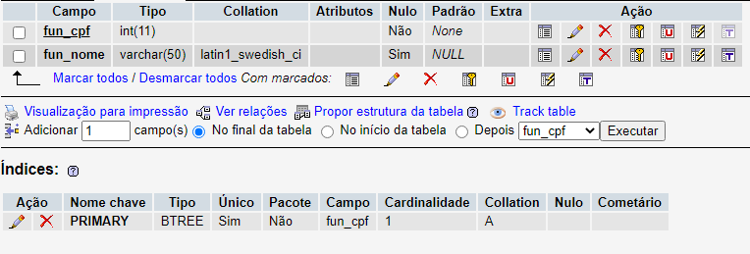

Funcionário
Tabela

Slide 4
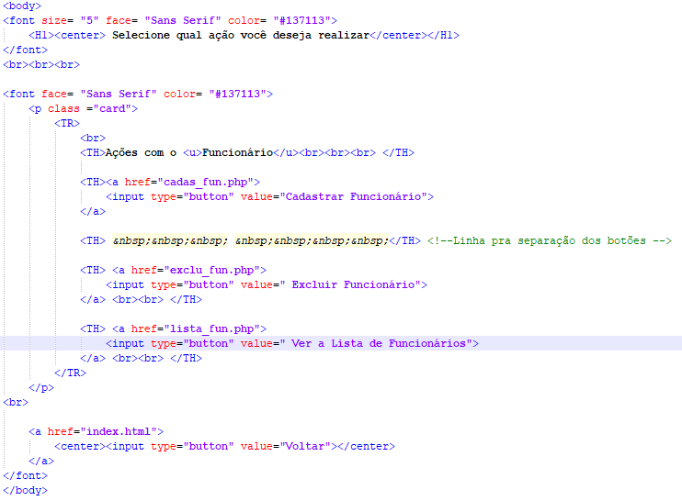

Funcionário
Menu

Slide 5
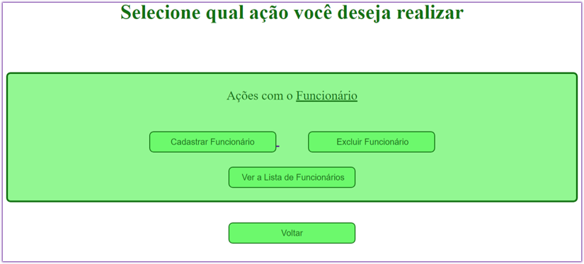
Funcionário
Resultado do Menu

Slide 6
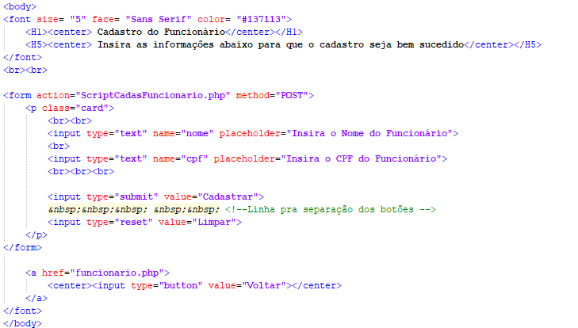


Funcionário
Cadastro

Slide 7
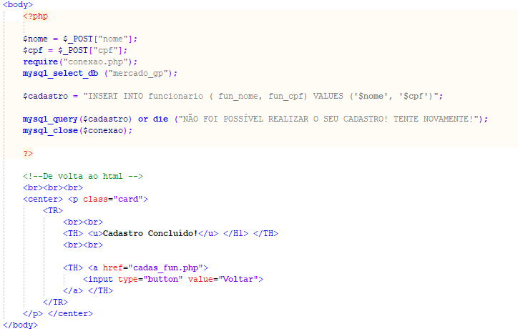

Funcionário
Cadastro

Slide 8
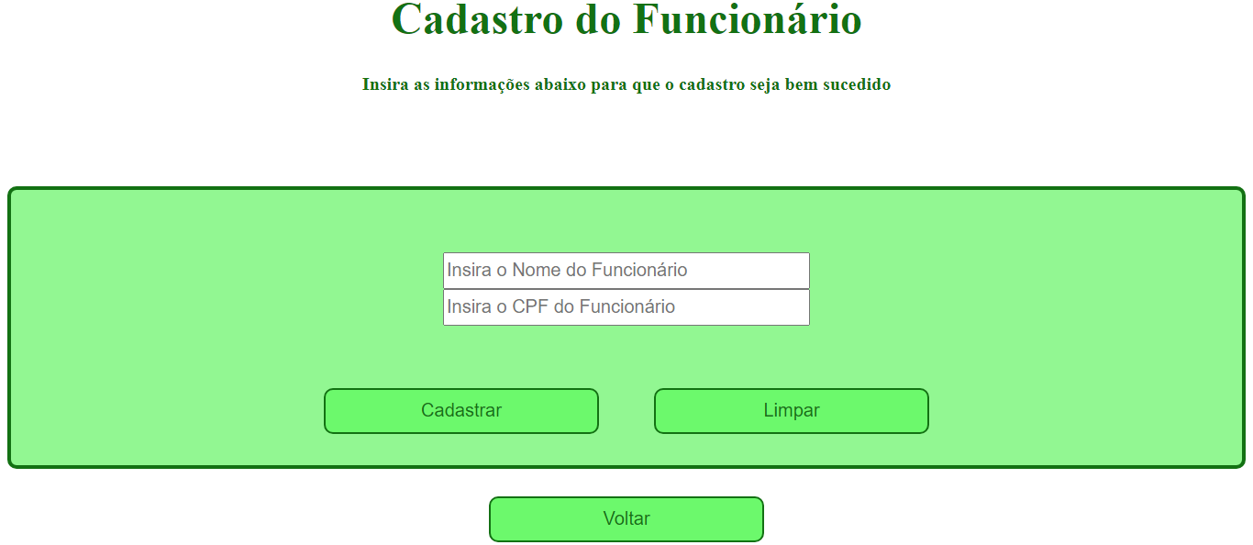
Funcionário
Resultado do Cadastro

Slide 9
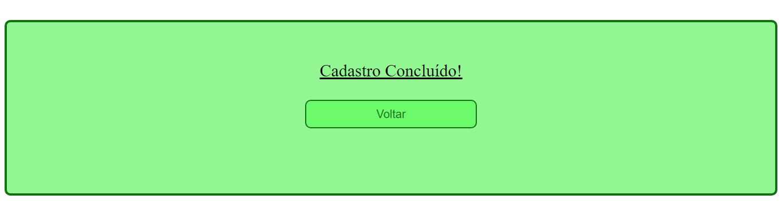
Funcionário
Resultado do Cadastro
Quando Concluído

Slide 10
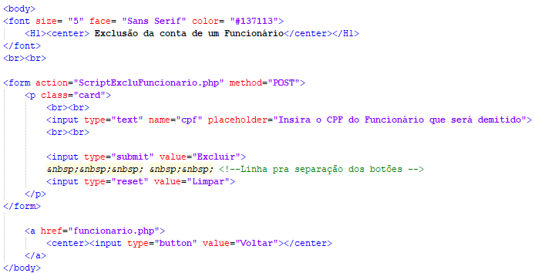

Funcionário
Exclusão

Slide 11
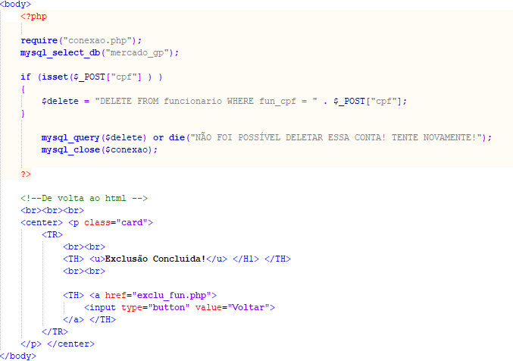
Funcionário
Exclusão

Slide 12
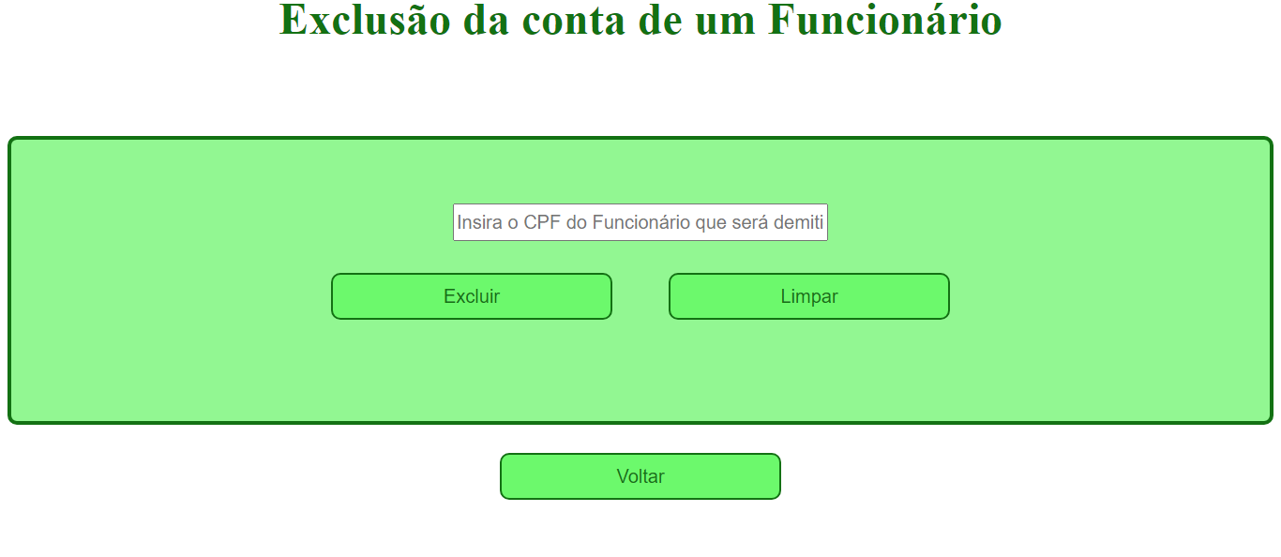
Funcionário
Resultado da Exclusão

Slide 13

Funcionário
Resultado da Exclusão
Quando Concluída

Slide 14
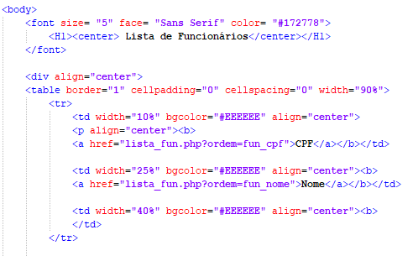

Funcionário
Lista

Slide 15
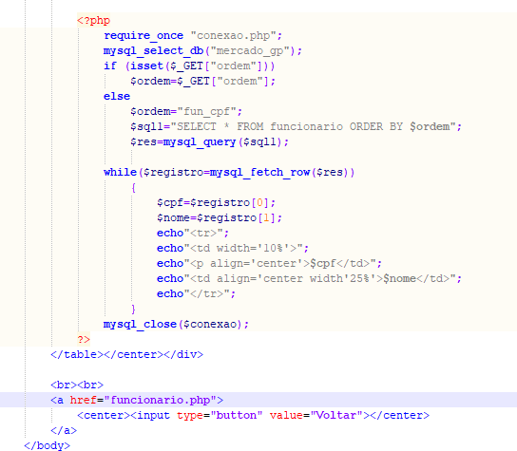
Funcionário
Lista

Slide 16
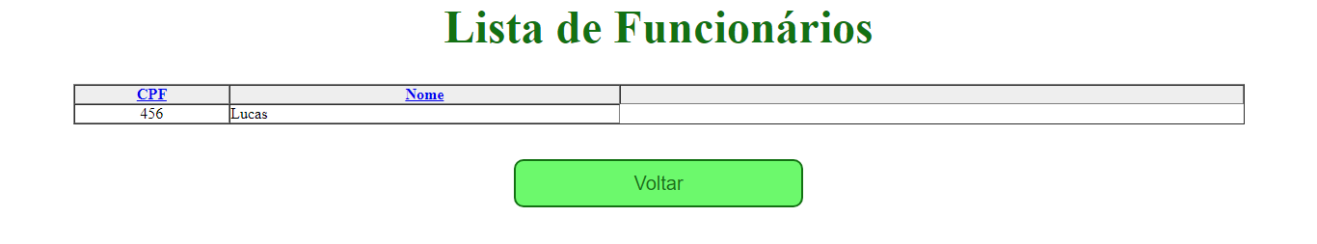
Funcionário
Resultado da Lista

Slide 17
Pedido

Slide 18


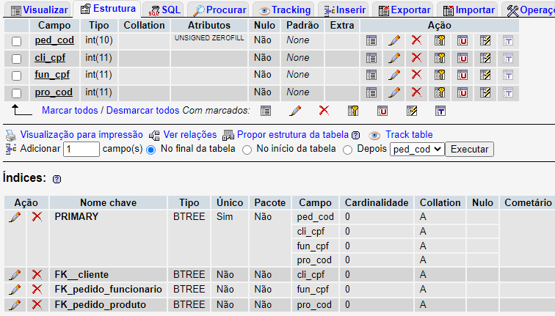

Pedido
Tabela

Slide 19

Fim da Apresentação
Obrigado por ter visto até aqui!

